Slide 1

CENTRO UNIVERSITÁRIO UNA/UNATEC - ANÁLISE E DESENVOLVIMENTO DE SISTEMAS 5º. PERÍODO NOITE ADS – Noite Software de Gestão de Hotelaria Hospitalar (SGHH) – Modulo ServiceDesk Orientador: Thiers Componentes Enrique Bonifácio; Fábio Melo; Jorge Pimenta; Sérgio Macedo; Weslei Nunes Belo Horizonte – MG 1º Sem. /2014
SGHH

Slide 2

Avaliação dos requisitos
O Administrador do sistema tem acesso a todas as informações do sistema, cadastra os usuários e define (atribui) as funções, pode, mas não interage diretamente com os chamados;
O Gerente de serviços é responsável pelo cadastro dos tipos de chamados e SLAS, terá acesso e poderá alterar todos os chamados de todos os usuários do Sistema.
O supervisor acompanhará todos os chamados, podendo alterar o tipo e status do chamado
SGHH

Slide 3
Avaliação dos requisitos
Todos tem acesso de abrir chamados.
O atendente, o supervisor do sistema e o gerente de serviço poderão inserir informações adicionais sobre o chamado, o completando se necessário, neste caso eles poderão enviar um e-mail automático para o usuário.
O supervisor e o gerente também poderão atribuir os chamados
O formulário de cadastro deverá contar: nome do usuário, setor, tipo de solicitação, e um campo para o usuário descrever a ocorrência.
SGHH

Slide 4
Avaliação dos requisitos
Após o chamado ser aberto pelo cliente, o usuário receberá um e-mail de confirmação com o numero do chamado e o prazo previsto para o atendimento (SLA). O usuário também poderá acompanhar a evolução e interagir com o sistema/chamado em qualquer momento.
O Chamado pode ser fechado por todos, respeitando a propriedade do chamado. Assim que for fechado o chamado sai da lista de pendencias e é encaminhado um e-mail para todos informando o fechamento.
SGHH

Slide 5
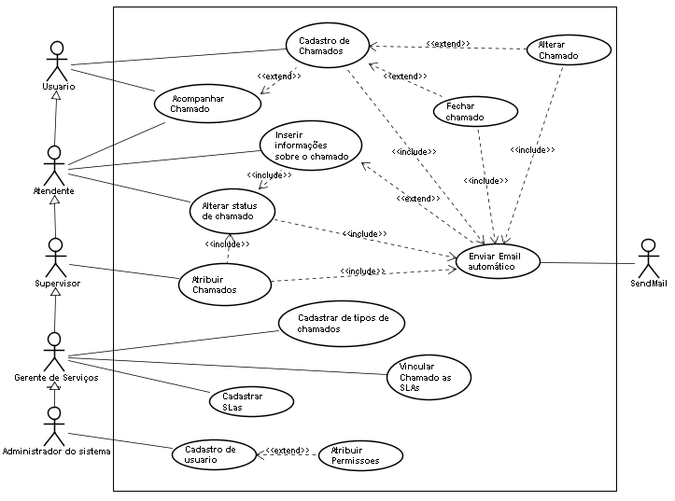

Caso de Uso
SGHH

Slide 6
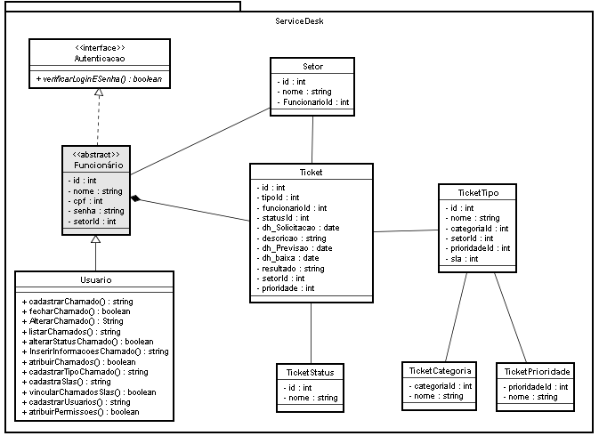
Diagrama de Classes
SGHH

Slide 7
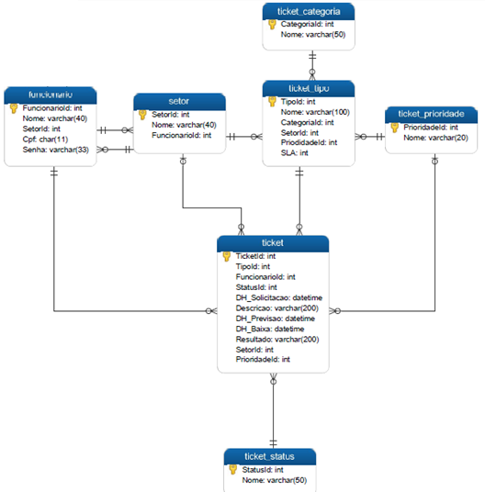
Diagrama Lógico do BD
SGHH

Slide 8
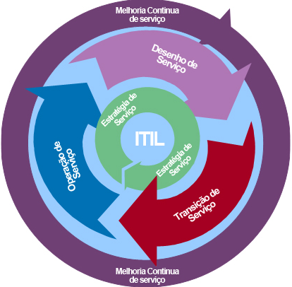
Ciclo de Vida do Serviço
Estratégia de Serviço:
Levantamento dos Requisitos
Desenho dos Caso de Uso
BrainStorm do Portfólio
Desenho de Serviço:
Criação do Portfólio
Criação dos Níveis de Serviço
Diagrama de Classes
Modelagem do banco de dados
SGHH
Operação de Serviço
Gerenciamento dos Chamados
Implantação do Sistema
Transição de Serviço:
Planejamento do Suporte
Desenvolvimento
Melhoria Continua de Serviço:
Relatórios dos chamados
Testes
Refatoração do sistema

Slide 9
Catálogo de Serviços
SGHH

Slide 10
Catálogo de Serviços
SGHH

